Slide 1
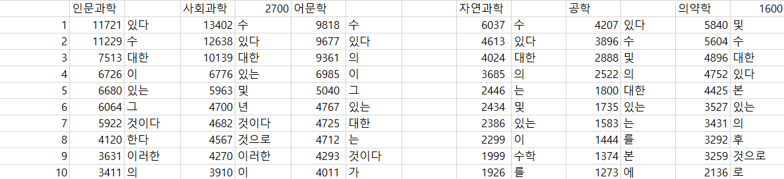
1. 상위 200개 wordlist 추출

Slide 2
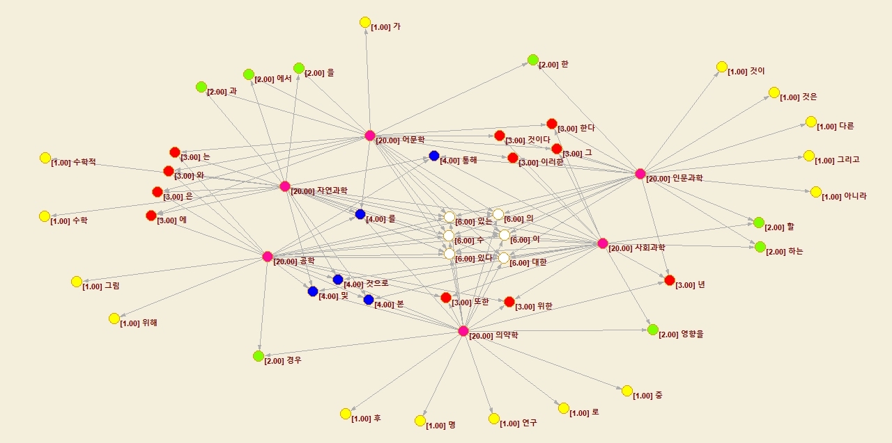
2. Pajek을 이용한 시각화

Slide 3
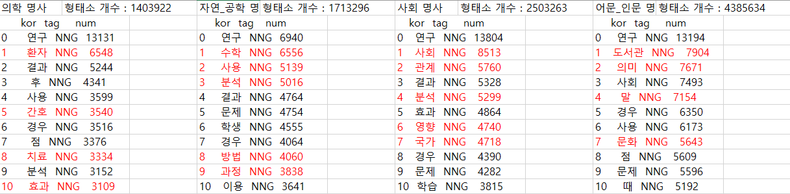
3. 품사 태깅 – 명사

Slide 4
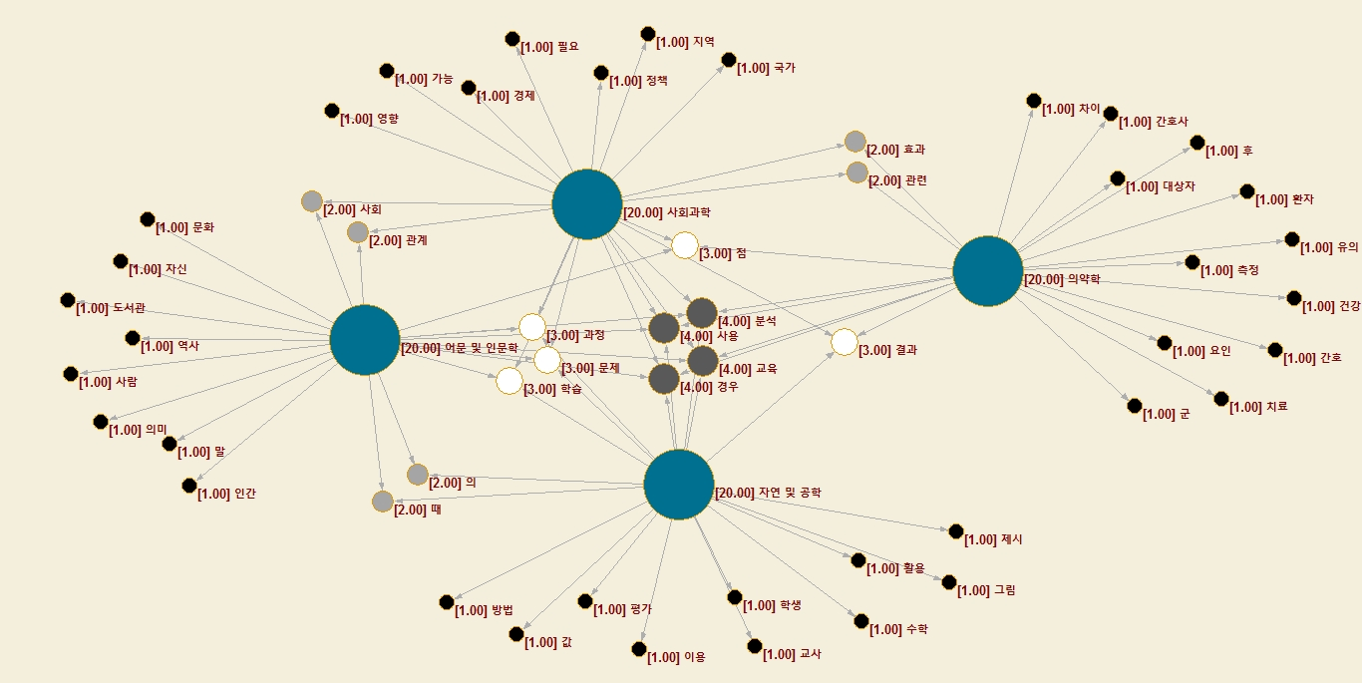
품사 태깅 – 명사

Slide 5
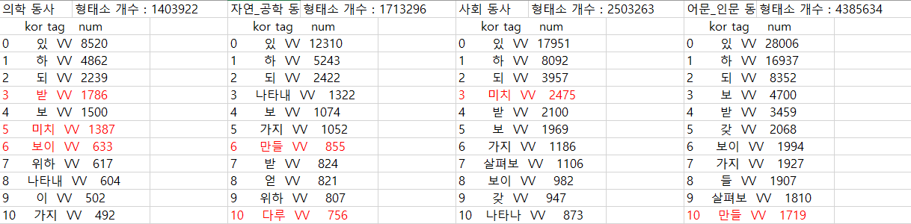
3. 품사 태깅 – 동사

Slide 6
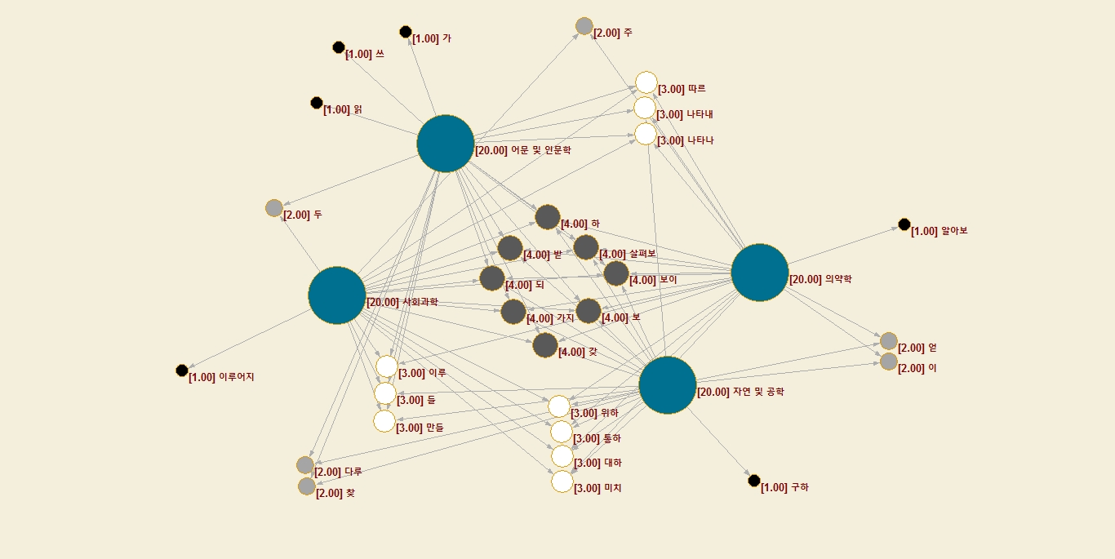
품사 태깅 – 명사

Slide 7
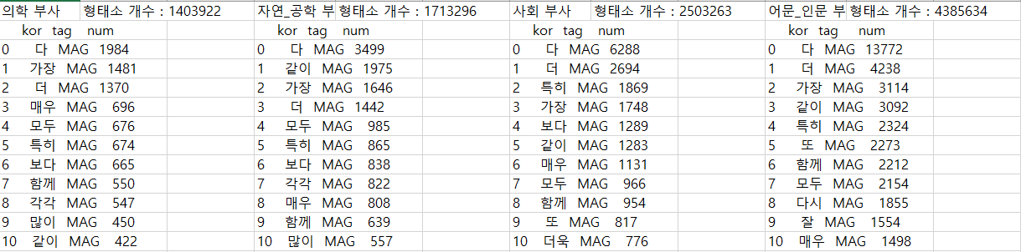
3. 품사 태깅 – 부사

Slide 8
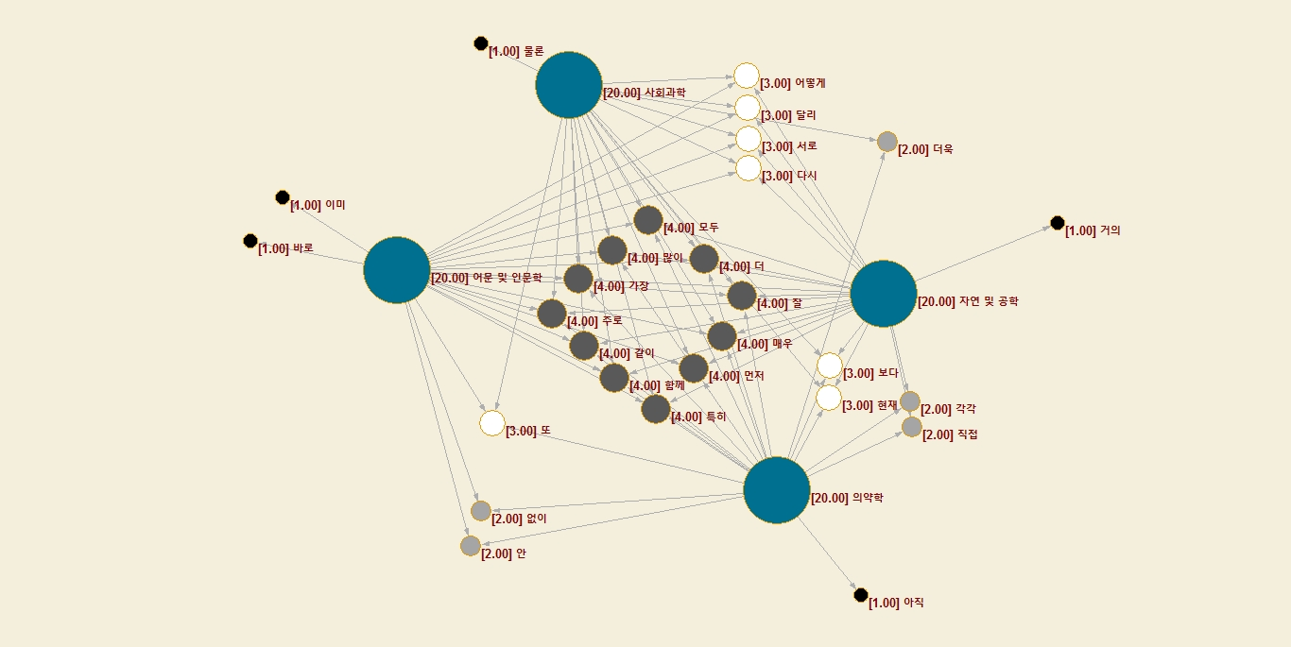
품사 태깅 – 명사

Slide 9
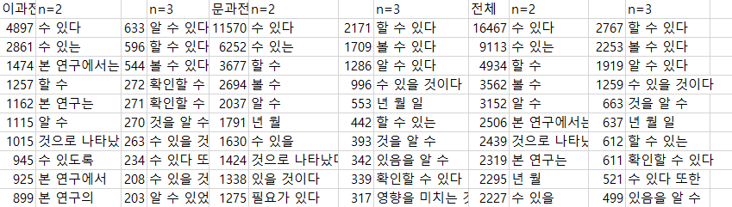
4. N그램을 통한 구문 추출
-ㄹ 수 있다
본 연구에서는 …
통계적으로 유의한 차이가 …
… 있는 것으로 나타났다
뿐만 아니라
다음과 같다

Slide 10
문/이과 전체에서 드러난 특징
문과
기존 이론이나 관측에 대한 비판적 접근 (아니라, 않고 등)
전망 제시 (의미)
논리에 기반한 전개 (그러나, 따라서 등 다수 접속사)
이과
관찰 및 통계에 기반한 차이에 대한 분석 (분석, 확인, 결과, 평균 등)
수치 정보 다수 포함 (β , μ 등 통계/산술과 관련된 각종 문자들)

Slide 11
계열별로 드러난 특징
어문/인문
A
B
C
자연과학/공학
A
B
C
사회과학
A
B
C
의약학
A
B
C

